Slide 1
Oracle Core Тема 8 Коллекции и курсоры (часть 2)
Черный Евгений
Team Leader группы разработки Oracle

Slide 2
Содержание
Implicit cursor
Explicit cursor
Операции с cursor
Атрибуты cursor
Ref cursor
Параметры БД, словари данных
Группа разработки Oracle 2015 Черный Евгений

Slide 3

Cursors

Slide 4
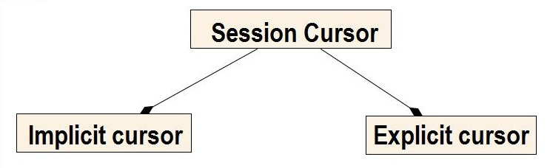
Cursor
Курсор – указатель на приватную SQL область, в которой содержится информация о выполнении конкретного select-оператора (или любого другого dml оператора)
Группа разработки Oracle 2015 Черный Евгений

Slide 5
SQL Cursor
PL/SQL открывает implicit cursor каждый раз, когда выполняет select или dml-оператор. Сразу после выполнения закрывает его.
Мы не контролируем такие курсоры
К некоторым атрибутам таких курсоров мы имеем доступ
SQL%ISOPEN
SQL%FOUND
SQL%NOTFOUND
SQL%ROWCOUNT
CREATE OR REPLACE PROCEDURE p(dept_no NUMBER) AUTHID DEFINER AS
BEGIN
DELETE FROM dept_temp
WHERE department_id = dept_no;
IF SQL%FOUND
THEN
DBMS_OUTPUT.PUT_LINE('Delete succeeded for department number ' || dept_no);
ELSE
DBMS_OUTPUT.PUT_LINE('No department number ' || dept_no);
END IF;
END;
Группа разработки Oracle 2015 Черный Евгений

Slide 6
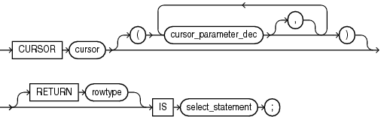
Explicit cursor
Именованный курсор (named cursor)
Объявление курсора
CURSOR cursor_name [ parameter_list ] [ RETURN return_type ] IS select_statement;
DECLARE
CURSOR c1 IS
SELECT employee_id,
job_id,
salary
FROM employees
WHERE salary > 2000;
BEGIN
some_actions;
END;
Группа разработки Oracle 2015 Черный Евгений

Slide 7


Open cursor
open cursor;
Выделяет ресурсы базы данных для выполнения запроса
2. Выполняет запрос
3. Устанавливает позицию курсора перед первой записью результирующего набора
close cursor;
Освобождает все ресурсы, связанные с данным курсором
Exceptions
INVALID_CURSOR
CURSOR_ALREADY_OPEN
Группа разработки Oracle 2015 Черный Евгений

Slide 8

Fetching data
FETCH cursor_name INTO into_clause
Извлекает текущую строку из курсора
Сохраняет значение колонок в переданных переменных
Переводит позицию курсора на следующую строку
DECLARE
sal employees.salary%TYPE;
sal_multiple employees.salary%TYPE;
factor INTEGER := 2;
CURSOR c1 IS
SELECT salary,
salary * factor
FROM employees
WHERE job_id LIKE 'AD_%';
BEGIN
OPEN c1;
LOOP
FETCH c1
INTO sal, sal_multiple;
EXIT WHEN c1%NOTFOUND;
DBMS_OUTPUT.PUT_LINE('factor = ' || factor);
DBMS_OUTPUT.PUT_LINE('sal = ' || sal);
DBMS_OUTPUT.PUT_LINE('sal_multiple = ' || sal_multiple);
factor := factor + 1;
END LOOP;
CLOSE c1;
END;
Группа разработки Oracle 2015 Черный Евгений

Slide 9
Параметры в курсоре
DECLARE
CURSOR c(job VARCHAR2,
max_sal NUMBER,
hired DATE DEFAULT '31-DEC-99') IS
SELECT last_name,
first_name,
(salary - max_sal) overpayment
FROM employees
WHERE job_id = job
AND salary > max_sal
AND hire_date > hired
ORDER BY salary;
BEGIN
OPEN c('SA_REP', 10000, '31-DEC-04');
do_something;
CLOSE c;
END;
Группа разработки Oracle 2015 Черный Евгений

Slide 10
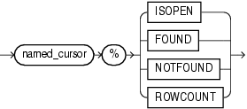
Атрибуты explicit cursor
%ISOPEN
%FOUND
%NOTFOUND
%ROWCOUNT
DECLARE
CURSOR c1 IS
SELECT last_name,
salary
FROM employees
WHERE ROWNUM < 11
ORDER BY last_name;
my_ename employees.last_name%TYPE;
my_salary employees.salary%TYPE;
BEGIN
OPEN c1;
LOOP
FETCH c1
INTO my_ename,
my_salary;
IF c1%NOTFOUND
THEN
EXIT;
ELSE
DBMS_OUTPUT.PUT_LINE('Name = ' || my_ename || ', salary = ' || my_salary);
END IF;
END LOOP;
END;
Группа разработки Oracle 2015 Черный Евгений

Slide 11
Select into
Получение одной записи:
SELECT select_item [, select_item ]...
INTO variable_name [, variable_name ]...
FROM table_name;
Получение нескольких записей:
SELECT select_item [, select_item ]...
BULK COLLECT INTO variable_name [, variable_name ]...
FROM table_name;
Исключения:
NO_DATA_FOUND
TOO_MANY_ROWS
Группа разработки Oracle 2015 Черный Евгений

Slide 12
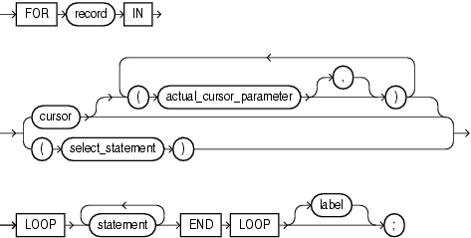
Cursor For Loop Statement
Используется implicit cursor (в этом случае называется implicit cursor FOR LOOP statement)
На такой курсор нельзя ссылаться с помощью SQL
В конструкции можно использовать explicit cursor (в этом случае называется explicit cursor FOR LOOP statement)
В цикле неявно объявляется переменная типа cursor%ROWTYPE
Открывается курсор автоматически
Закрывается также автоматически
DECLARE
CURSOR c1 IS
SELECT last_name,
job_id
FROM employees
WHERE job_id LIKE '%CLERK%'
AND manager_id > 120
ORDER BY last_name;
BEGIN
FOR item IN (SELECT last_name,
job_id
FROM employees
WHERE job_id LIKE '%CLERK%'
AND manager_id > 120
ORDER BY last_name)
LOOP
DBMS_OUTPUT.PUT_LINE('Name = ' || item.last_name || ', Job = ' || item.job_id);
END LOOP;
FOR item IN c1
LOOP
DBMS_OUTPUT.PUT_LINE('Name = ' || item.last_name || ', Job = ' || item.job_id);
END LOOP;
END;
Группа разработки Oracle 2015 Черный Евгений

Slide 13
Cursor variable (REF CURSOR)
Может использоваться для выполнения разных select-запросов
Может участвовать в выражениях
Может быть входным параметром
Может быть параметром, передающимся от БД клиенту
Не может содержать параметров
Сильный курсор
Слабый курсор (SYS_REFCURSOR)
Группа разработки Oracle 2015 Черный Евгений

Slide 14
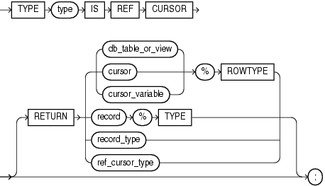

Операции с cursor variable
Объявление курсорной переменной
TYPE type_name IS REF CURSOR [ RETURN return_type ];
cursor_variable type_name;
Открытие и закрытие
OPEN cursor_variable FOR select_statement;
CLOSE cursor_variable;
Извлечение данных
FETCH
Связывание значения с курсорной переменной
target_cursor_variable := source_cursor_variable;
Исключения:
ROWTYPE_MISMATCH
DECLARE
TYPE empcurtyp IS REF CURSOR RETURN employees%ROWTYPE; -- strong type
TYPE genericcurtyp IS REF CURSOR; -- weak type
cursor1 empcurtyp; -- strong cursor variable
cursor2 genericcurtyp; -- weak cursor variable
my_cursor SYS_REFCURSOR; -- weak cursor variable
v_employees employees%ROWTYPE;
TYPE emplist IS TABLE OF employees%ROWTYPE;
emp_list emplist;
v_sql varchar2(200) := 'SELECT * FROM employees WHERE REGEXP_LIKE(job_id, ''S[HT]_CLERK'') ORDER BY last_name';
BEGIN
OPEN cursor1 FOR v_sql;
LOOP
FETCH cursor1
INTO v_employees;
EXIT WHEN cursor1%NOTFOUND;
some_actions;
END LOOP;
CLOSE cursor1;
OPEN cursor1 FOR v_sql;
FETCH cursor1 BULK COLLECT
INTO emp_list;
CLOSE cursor1;
some_actions_with_emp_list;
END;
Группа разработки Oracle 2015 Черный Евгений

Slide 15
Cursor expressions
Возвращает вложенный курсор:
CURSOR ( subquery )
Открывается неявно при извлечении
Закрывается либо явно пользователем, либо при закрытии родительского курсора
DECLARE
TYPE emp_cur_typ IS REF CURSOR;
emp_cur emp_cur_typ;
dept_name departments.department_name%TYPE;
emp_name employees.last_name%TYPE;
CURSOR c1 IS
SELECT department_name,
CURSOR ( SELECT e.last_name
FROM employees e
WHERE e.department_id = d.department_id
ORDER BY e.last_name
) employees
FROM departments d
WHERE department_name LIKE 'A%'
ORDER BY department_name;
BEGIN
OPEN c1;
LOOP -- Process each row of query result set
FETCH c1 INTO dept_name, emp_cur;
EXIT WHEN c1%NOTFOUND;
DBMS_OUTPUT.PUT_LINE('Department: ' || dept_name);
LOOP -- Process each row of subquery result set
FETCH emp_cur INTO emp_name;
EXIT WHEN emp_cur%NOTFOUND;
DBMS_OUTPUT.PUT_LINE('-- Employee: ' || emp_name);
END LOOP;
END LOOP;
CLOSE c1;
END;
Группа разработки Oracle 2015 Черный Евгений

Slide 16
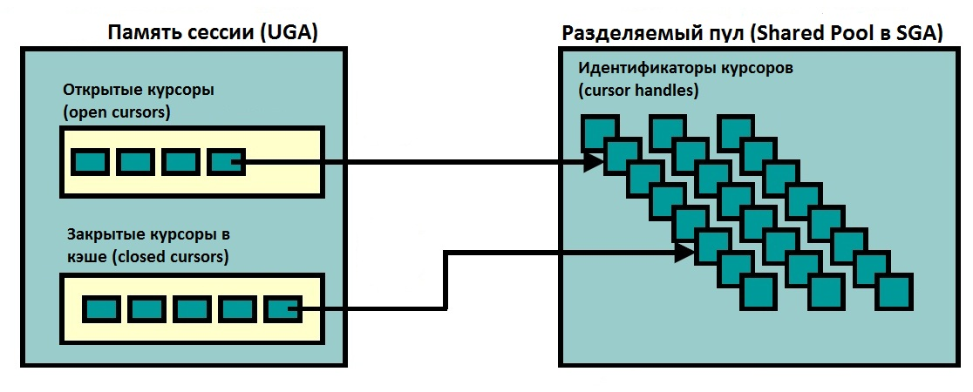
Парсинг курсора
Группа разработки Oracle 2015 Черный Евгений

Slide 17
Параметры БД
select * from v$parameter where name like '%cursor%‘
select * from v$system_parameter where name like '%cursor%‘
Параметр | Описание
open_cursors | Максимальное количество открытых курсоров в рамках одной сессии (по умолчанию 50). Максимально возможное значение 65 535.
session_cached_cursors | Максимальное количество session cursors в кэше (по умолчанию 50).
cursor_space_for_time | Параметр устаревший. Пользоваться не следует.
Группа разработки Oracle 2015 Черный Евгений

Slide 18
Словари данных
Представление V$OPEN_CURSOR возвращает список кэшированных сессией курсоров
Чтобы получить количество открытых курсоров, используйте запрос:
SELECT a.value,
s.username,
s.sid,
s.serial#
FROM v$sesstat a,
v$statname b,
v$session s
WHERE a.statistic# = b.statistic#
AND s.sid = a.sid
AND b.name = 'opened cursors current'
Группа разработки Oracle 2015 Черный Евгений

Slide 19
Summarizing
Implicit cursor
Explicit cursor
Операции с cursor
Атрибуты cursor
Cursor с параметрами
Select into
Cursor for loop
Ref cursor
Cursor expression
Парсинг cursor
Параметры БД
Словари данных
Группа разработки Oracle 2015 Черный Евгений

Slide 20
Список использованных материалов
PL/SQL Static SQL (oracle documentation)
Implicit Cursor Attribute (oracle documentation)
Explicit Cursor Declaration and Definition (oracle documentation)
Open Statement (oracle documentation)
Close Statement (oracle documentation)
Fetch Statement (oracle documentation)
OPEN_CURSORS (oracle documentation)
SESSION_CACHED_CURSORS (oracle documentation)
CURSOR_SPACE_FOR_TIME (oracle documentation)
Группа разработки Oracle 2015 Черный Евгений

